Slide 1
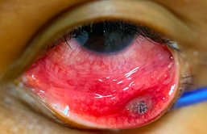
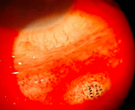
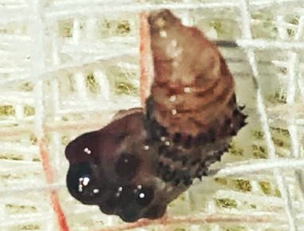
Oftalmomiíase externa: Relato de Caso
Andrade, J C. ¹; Araujo, B M F. ²; Langella, E D A. ³; Carmo, T D. ⁴; Campelo, A E G. ⁵.
1-Residente do Departamento de Oftalmologia da Santa Casa de Misericórdia de São Paulo - SP
2- Residente do Departamento de Oftalmologia da Santa casa de Misericórdia de São Paulo - SP
3- Fellow do setor de Oculoplástica do Departamento de Oftalmologia da Santa casa de Misericórdia de São Paulo - SP
4- Fellow do setor de Retina do Departamento de Oftalmologia da Universidade Federal de Minas Gerais – MG
5- Residente do Departamento de Oftalmologia da Santa casa de Misericórdia de São Paulo - SP
INTRODUÇÃO
O paciente em questão, apesar de não apresentar história nem sinais de imunodepressão, habitando em um grande centro urbano com boas condições socioeconômicas e de moradia, se deslocava frequentemente para zonas rurais, tornando-se um alvo a infestação com as moscas produtoras de miíase por meio de um orifício de entrada não percebido pelo mesmo.
O caso apresentado, assemelha-se a forma furunculóide, caracterizada pela formação de nódulos subcutâneos típicos que podem evoluir com infecções bacterianas e formação de abscessos, como ocorrido. A infestação ocorreu por uma única larva, tratando-se possivelmente de Dermatobia hominis.
Miíase é uma zoonose que acomete órgãos e tecidos em estágios larvais de moscas dípteras. Tais larvas se alimentam de tecidos vivos ou necróticos, completando seu ciclo de vida, ou parte dele, em um corpo hospedeiro.
A maioria dos casos de miíase primária no homem, é causada pelas espécies: Dermatobia hominis e Cordilobia antrophaga. A primeira espécie, geralmente leva a uma inflamação mais localizada por uma só larva, ao passo que a segunda espécie é responsável por inflamações menos localizadas e envolvendo inúmeras larvas.
Na oftalmomiíase externa, ocorre o acometimento da órbita e/ou tecidos oculares anexos. O acometimento óculo-palpebral é raro, sendo observado em apenas cerca de 5% dos casos.
RELATO DE CASO
CONCLUSÃO
EIO, 37 anos, masculino, negro, natural e residente de São Paulo (SP), monitor de acampamento, iniciou quadro progressivo de dor local associada a hiperemia, edema, e rubor em região de pálpebra inferior esquerda, dez dias após retornar de um acampamento em Brotas (SP). O paciente negava comorbidades, medicações de uso continuo, hábitos, vícios e alergias.
O paciente em questão procurou o serviço de pronto socorro oftalmológico da Santa Casa de Misericórdia de São Paulo, sendo observado edema e hiperemia 2+/4+ na pálpebra inferior esquerda, com presença indireta da larva a eversão da região (Figuras 1 e 2).
Optou-se por realizar exérese da larva, e prescrever Ivermectina via oral em dose única de 150-200 µg/kg de peso associado a Cefalexina 500mg de 6/6h por 07 dias. O paciente evoluiu com regressão do edema palpebral e adequada cicatrização, não sendo necessário até momento nova abordagem cirúrgica.
Apesar de rara, a infecção parasitária da região óculo-palpebral deve ser considerada um diagnóstico diferencial em abcessos e celulites não responsivas ao tratamento convencional, especialmente em áreas endêmicas.
Neste caso, podemos comprovar a eficácia terapêutica da remoção mecânica da larva associada a administração de Ivermectina via oral em dose única (150-200 µg/kg de peso) juntametne com antibioticoterapia via oral (Cefalexina 500mg de 6/6h por 07 dias).
Figura 1 e 2: visualização direta da larva .
DISCUSSÃO
Muitas espécies diferentes de moscas podem produzir miíase e o tecido ocular pode ser afetado por transmissão mecânica e/ou pela atividade parasitária da larva.
Apesar de incomum, a infecção parasitária da região óculo-palpebral deve ser considerada como um diagnóstico possível em abcessos e celulites não responsivas ao tratamento convencional, especialmente em áreas endêmicas.
Figura 3: larva após retirada mecânica.

